Slide 1
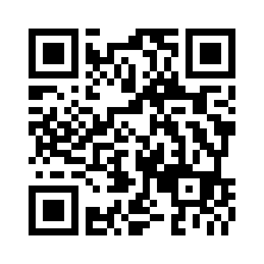
Денисова Ольга Александровна,
заведующий кафедрой дефектологического образования ЧГУ,
директор Ресурсного учебно-методического центра Северо-Западного федерального
округа по обучению инвалидов и лиц с ограниченными возможностями здоровья В ЧГУ,
доктор педагогических наук, профессор
Леханова Ольга Леонидовна,
доцент кафедры дефектологического образования ЧГУ,
зам.директора Ресурсного учебно-методического центра
Северо-Западного федерального округа по обучению инвалидов
и лиц с ограниченными возможностями здоровья в ЧГУ,
кандидат педагогических наук, доцент
Ресурсный
учебно-методический центр
Северо-Западного Федерального округа по обучению инвалидов и лиц с ограниченными возможностями здоровья в Череповецком государственном университете
https://www.chsu.ru/rumc-szfo-cgu

Slide 2
Приказ Министерства образования и науки Российской Федерации от 05 сентября 2016 г. № 1135 «О создании сети ресурсного учебно-методических центров по обучению инвалидов и лиц с ограниченными возможностями здоровья».
Приказ Министерства образования и науки Российской Федерации от 20 октября 2017 г. № 1021 «О внесении изменений в перечень образовательных организаций высшего образования, на базе которых создаются ресурсные учебно-методические центры по обучению инвалидов и лиц с ограниченными возможностями здоровья»

Slide 3
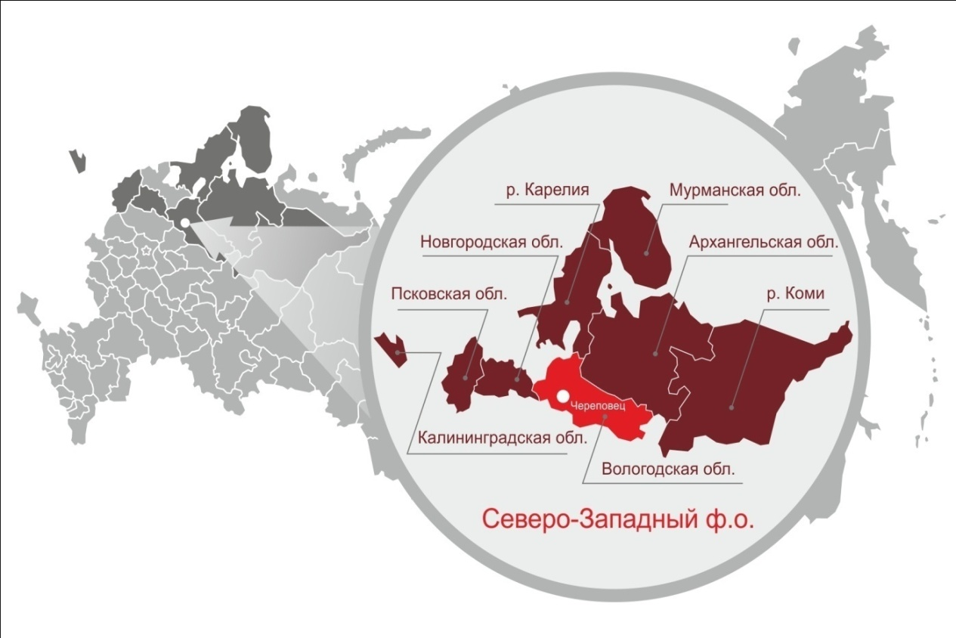
Цели РУМЦ | Содействие оптимизации деятельности вузов на закреплённой территории СЗФО по обеспечению доступности и качесва высшего образования для инвалидов Организационное, учебно-методическое, консалтинговое и мониторинговое сопровождение профориентации, обучения и трудоустройства инвалидов и лиц с ограниченными возможностями на базе образовательных организаций высшего образования на территории СЗФО
Ресурсный учебно-методический центр
Северо-Западного Федерального округа
по обучению инвалидов
и лиц с ограниченными возможностями здоровья
в Череповецком государственном университете

Slide 4
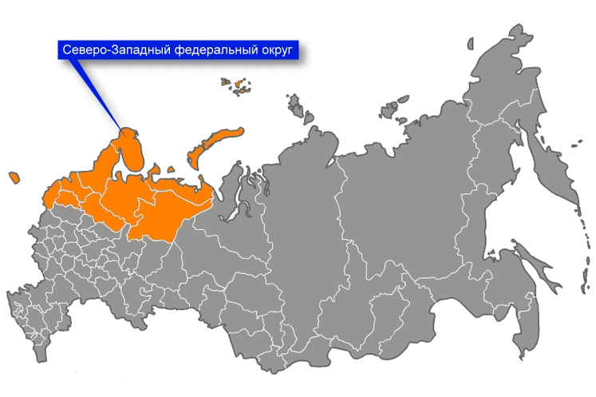
Контексты повышения доступности и качества образования инвалидов
в Северо-Западном федеральном округе
9,5% территории России
Население более 13 млн. человек
12 % от общего числа населения региона инвалиды
1/3 от общего числа инвалидов
– трудоспособного возраста
5 % от общего числа инвалидов
- возраст 18-30 лет
Специфика : | Выгодное геополитическое положение и богатая ресурсно-сырьевая база. Самый высокий показатель урбанизации среди ФО РФ. Самое высокое среди ФО РФ сокращение населения с 1990 г. Крайне неравномерная плотность населения (от 63 до 2,1 чел/км ²). Доминирование промышленности в хозяйственном комплексе региона Отток кадров и промышленности из малых и средних населённых пунктов

Slide 5
значительные возможности развития сотрудничества внутри субъектов и между субъектами Российской Федерации, входящими в состав округа, в решении экономических и социальных вопросов, в реализации совместных программ и проектов
Основные противоречия
в Северо-Западном федеральном округе
Социально-профессиональные и ценностные ориентации населения
Высокие требования населения к условиям жизни и трудовой занятости
Традиции подготовки кадров
Возможности производства инновационных продуктов
Спрос на квалифицированные кадры
Спрос на трудовые кадры
Экономические возможности развития городов
Низкая заинтересованность хозяйствующих субъектов в инновациях и нововведениях
РЕСУРС: | значительные возможности развития сотрудничества внутри субъектов и между субъектами Российской Федерации, входящими в состав округа, в решении экономических и социальных вопросов, в реализации совместных программ и проектов

Slide 6
Кафедра дефектологического образования ЧГУ
Профильные специалисты по всем отраслям дефектологии
Функционирование ресурсных центров поддержки инклюзивного образования
Опыт реализации НИР и проектов по разным аспектам помощи инвалидам
Опыт подготовки кадров для системы специального и инклюзивного образования
Ресурсный учебно-методический центр
Северо-Западного Федерального округа по обучению
инвалидов и лиц с ОВЗ в ЧГУ
РЦ поддержки обучающихся с ОВЗ и работающих
с этой категорией
лиц в ЧГУ
РЦ Вологодской
области
по сопровождению инклюзивного
образования
лиц с ОВЗ и инвалидностью

Slide 7
Кадровые и материально-технические
ресурсы РУМЦ СЗФО ЧГУ
Кадры: 34 преподавателя и сотрудника
Сектора РУМЦ СЗФО ЧГУ:
РУМЦ
учебно-методического сопровождения
информационно-коммуникационного сопровождения
психолого-педагогического и консультативного сопровождения
информационно-аналитического и консалтингового сопровождения
профориентации, внеучебной занятости и содействия трудоустройству
11 вузов
СЗФО
373 студента с инвалидностью
Сеть:
Структура: 4 функциональных подразделения
Call-центр
Центр коллективного использования специальных технических средств обучения
Специальный коллективный центр доступа к библиотечным ресурсам
Лаборатория функциональной диагностики и реабилитации
Ресурсы:
более 30 наименований специального оборудования

Slide 8
Главный организационный ресурс –
сеть вузов-партнеров
Мурманский государственный технический университет
Мурманский арктический государственный университет
РУМЦ СЗФО ЧГУ:
9
21
Сеть 2017 г.:
Сыктывкарский государственный университет им.П.Сорокина
Ухтинский государственный технический университет
10 из 10 подведомственных Министерству образования и науки РФ
образовательных организаций высшего образования
на закреплённой
за РУМЦ СЗФО ЧГУ
территории
Северо-Западного Федерального округа
ОО ВО Минсельхоз
35
24
Петрозаводский государственный университет
Вологодская государственная молочнохозяйственная академия имени
В.В. Верещагина
37
Негосударственные (частные) вузы
Филиалы ОО ВО
Учреждения науки
ОО ВО Минсельхоз
ОО ВО Минтранс
ОО ВО Минкульт
ОО ВО Минспорт
ОО ВО Минздрава
Новгородский государственный университет им. Ярослава Мудрого
5
31
Вологодский государственный университет
Псковский государственный университет
28
14
Северный (Арктический) федеральный университет имени М. В. Ломоносова
Балтийский федеральный университет им. И. Канта
68
54

Slide 9
Показатели доступности и качества высшего образования
для инвалидов в вузах-партнёрах
на закреплённой за РУМЦ СЗФО ЧГУ территории
(по результатам мониторинга 2017 г.)
1 - Наличие АОП ОПОП и локальных актов, обеспечивающих инклюзивное образование
2 - Наличие специалистов, обеспечивающих сопровождение инклюзивного образования
3 - Доля ППС и специалистов в вузе, прошедших повышение квалификации по вопросам инклюзивного образования
4 - Наличие аудиторий, оснащенных для обучения инвалидов
5 - Наличие специализированного оборудования для обучения инвалидов
6 - Средний балл доступности и качества инклюзивного образования
1 балл – показатель в вузе не представлен;
2 балла – показатель представлен частично;
3 балл – показатель представлен в полном объеме

Slide 10
Взаимодействие с региональными субъектами
Координационный совет по делам инвалидов г Череповца
Совет по делам инвалидов Вологодской обл.
Союз ректоров вузов СЗФО
Вологодский институт развития образования
Вузы-партнёры:11 вузов Архангельской, Калининградской,
Вологодской, Новгородской, Мурманской,
Псковской обл., респ. Карелия и Коми
Межведомственная рабочая группа по организации общего, профессионального, дополнительного образования детей-инвалидов и детей с ОВЗ
Дошкольные
ОО
Школы
Учреждения СПО
Советы и
объединения
Учреждения
образования
Центры ДОД
Центры ППМСП
Межведомственная рабочая группа по содействию в трудоустройстве инвалидов
г. Череповца
Правительство Вологодской области и мэрия г. Череповца
Областной экспертный совет по инклюзивному образованию
Методические объединения специалистов
Бизнес
Законодательное собрание Вологодской области
ОО и СО НКО
Власть
Департамент образования Вологодской обл.
Муниципальные управления образования Вологодской обл.
Основные работодатели региона: ПАО «Северсталь», ФОСАГРО и др.
Учреждения
соцзащиты
Учреждения
здравоохранения
Благотворительные фонды: «Дорога к дому», «Храбрые русские сердца»
Департамент соцзащиты населения Вологодской обл.
Департамент труда и занятости населения Вологодской обл.
РООИ и ГООИ и их родственников: «Ареопаг», «Я могу», ВОИ и др.
Реабилитационные центры
ЦЗН
Бюро
МСЭ
МУЗ
Решаемые задачи: - подготовка кадров для инклюзивного образования
- формирование компетенций по реабилитации, профориентации, образованию,
трудоустройству инвалидов и лиц с ОВЗ и оказанию им услуг в разных сферах

Slide 11
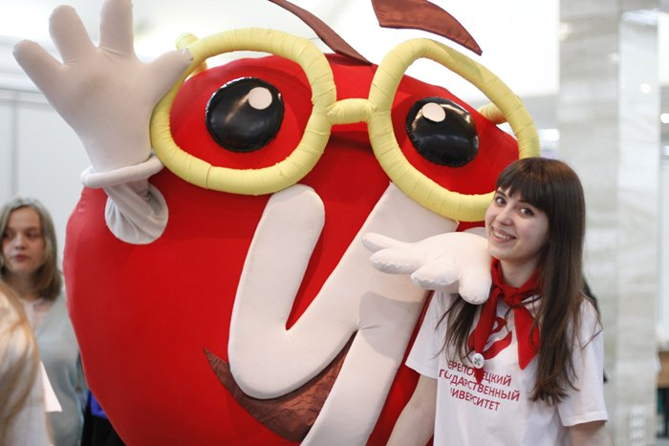
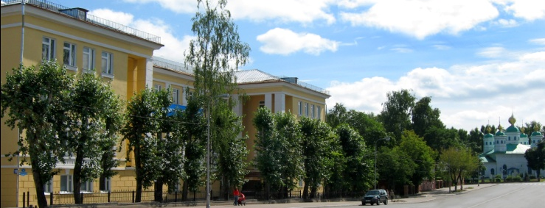
Наши контакты:
Контактный телефон: 8-8202-518-123
CALL-центр: 8-800-550-19-35
E-mail: rumts_czfo_chgu@mail.ru
k.defo@mail.ru
kpisp@chsu.ru
Notes:
11

